Slide 1
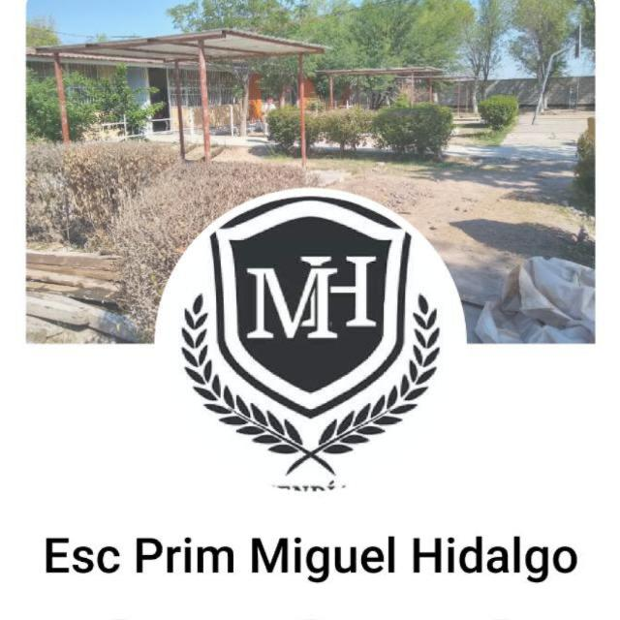
“Datos generales” Sector:23 Zona:057 Esc. “Miguel Hidalgo” CCT: 10DPR1114M Director: Sahid Yazin Acosta Docente: Emma Laura herrera Guijarro Nombre de la estrategia: hacia la propia calma

Slide 2
Propósito:
Lograr impactar en la vida de nuestros alumnos; Mediante la aplicación de fichas sobre educación socioemocional.
Aunado a ello auxiliarlos en la autorregulación, para así sobrellevar la situación de confinamiento actual.
Hacer uso del fichero herramientas de soporte socioemocional para la educación en contextos de emergencia.
Invitar a las madres de familia a hacer uso de otra aplicación aparte de WhatsApp (zoom)

Slide 3
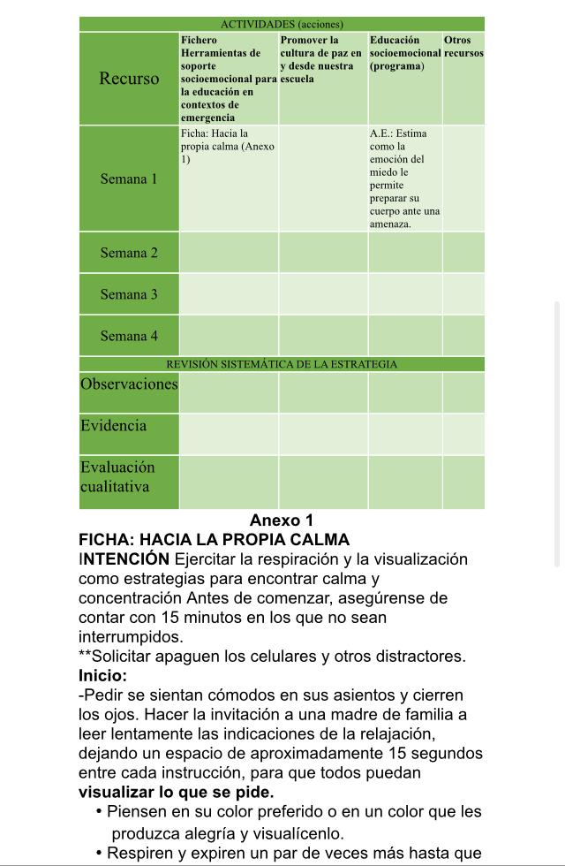
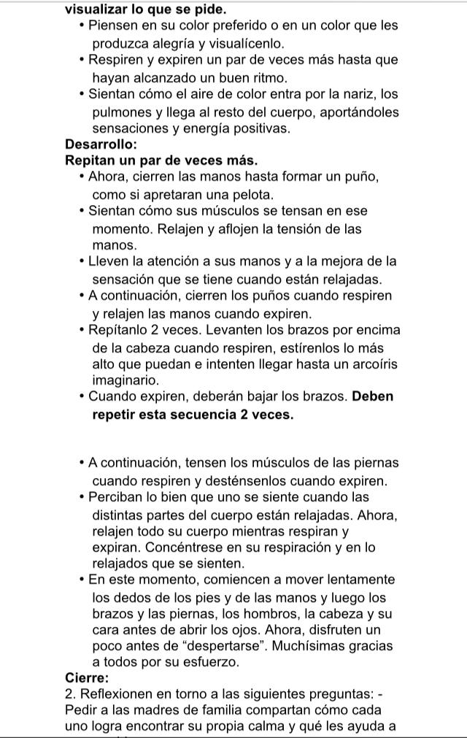

Slide 4
Desarrollo:
Sé propuso a las madres de familia realizar una video llamada por la aplicación de zoom semanalmente para así aplicar una ficha que tuviera impacto en los alumnos y madres de familia.
La reunión tuvo la participación de 6 madres de familia de segundo grado sección “A”, se le pidió a una de ellas realizara la lectura de las instrucciones.
Dio lectura a las instrucciones a la par que las madres de familia ejecutaban lo indicado. Estas consistían en hacer respiraciones y dejar de tensionar los músculos de todo el cuerpo al mismo tiempo.
Finalmente cada una reflexiono y compartió como logran mantener la calma ante una situación quelas tensa.

Slide 5
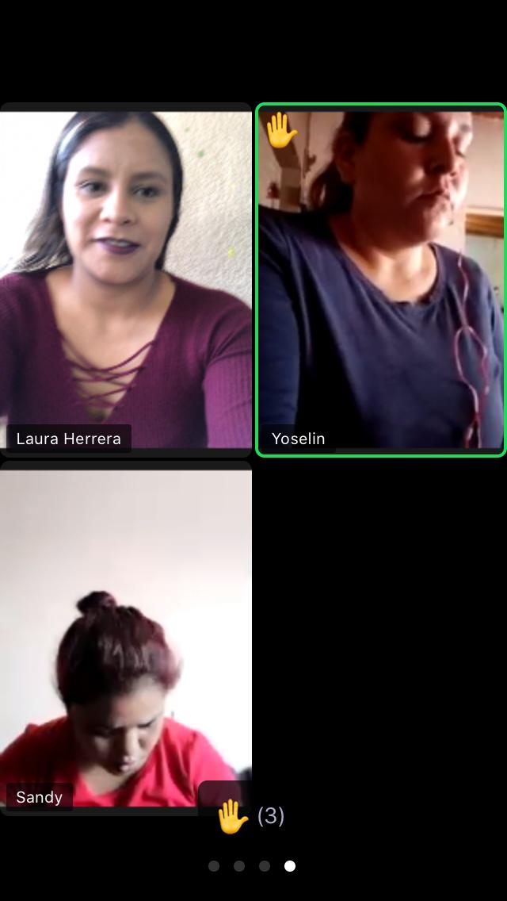
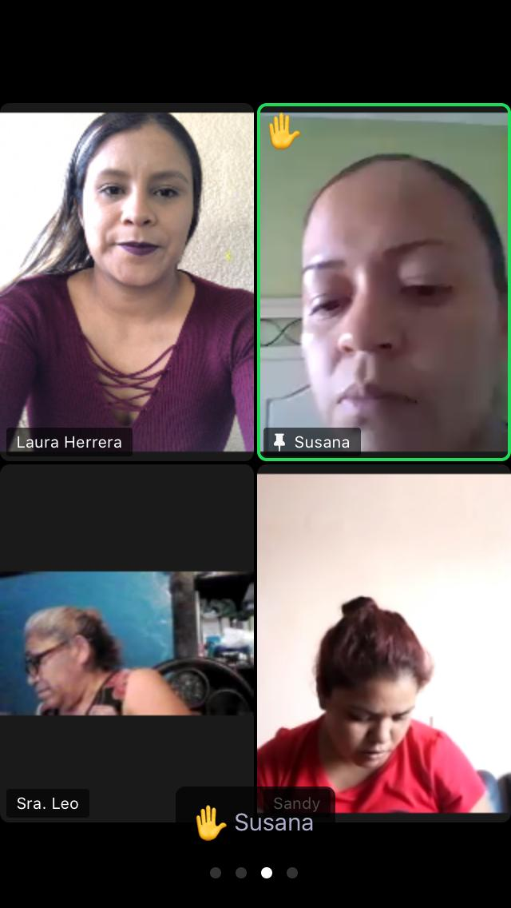

Slide 6
Conclusiones:
Les ayudo en gran manera a las madres de familia del grupo a romper el hielo entre todas las participantes.
Reflexionaron sobre la importancia de la respiración y meditación ante situaciones que logran incomodarlas o tensionar su estabilidad emocional.
Se hizo uso del fichero, lo cual ayuda a lograr un impacto en la vida de nuestros alumnos y los padres de familia.
Las madres de familia perdieron la desconfianza de hacer uso de otra aplicación aparte de WhatsApp y lograron teractuar en zoom mediante las herramientas que esta ofrece.

Slide 7
